Slide 1
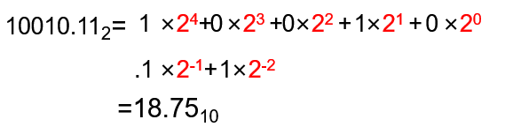
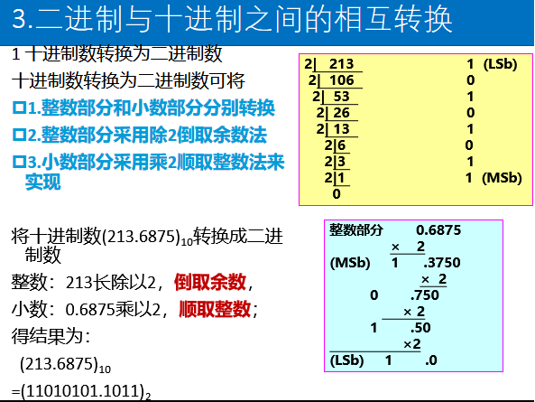

Slide 2
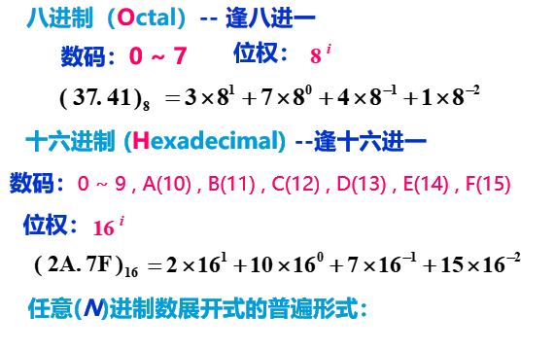
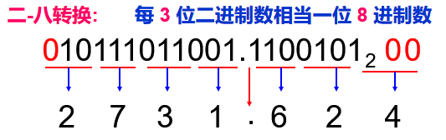
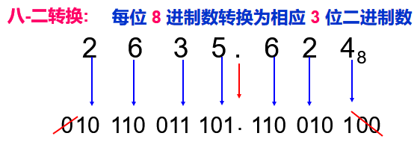

Slide 3
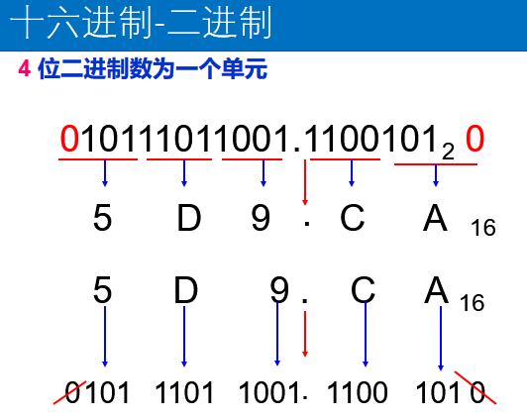

Slide 4
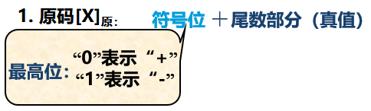
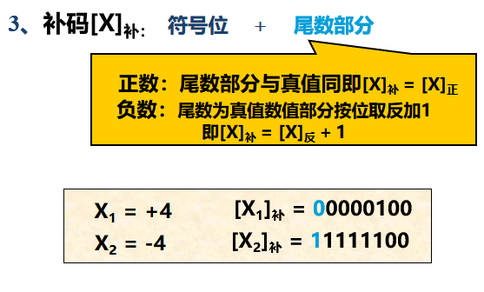
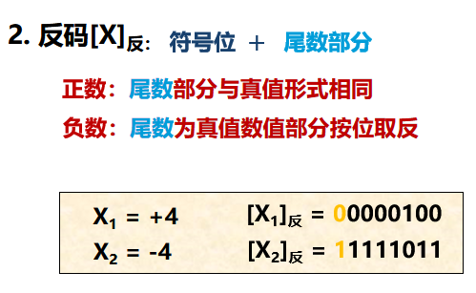
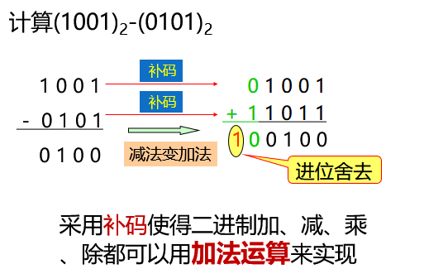

Slide 5
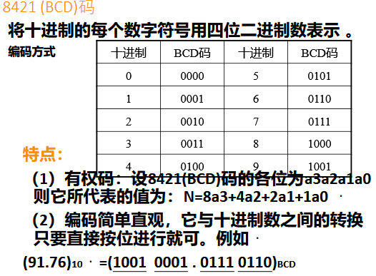
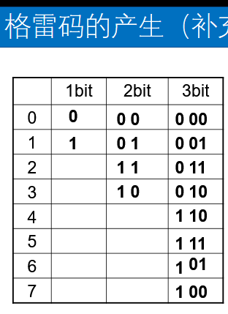
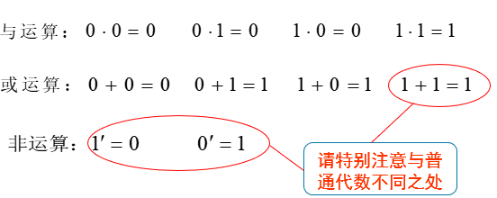

Slide 6
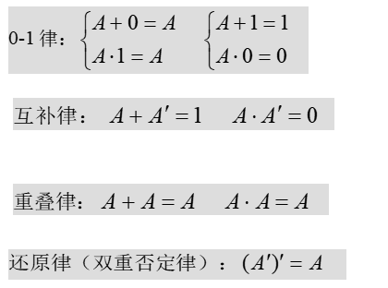
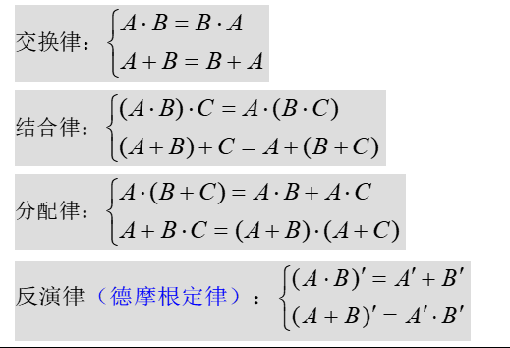

Slide 7
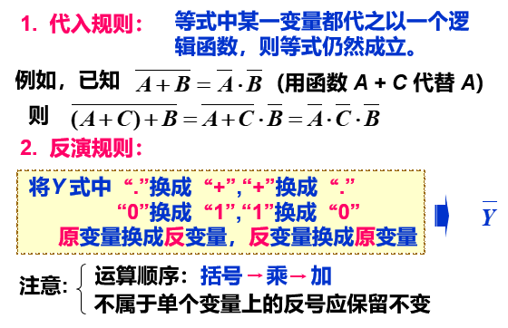
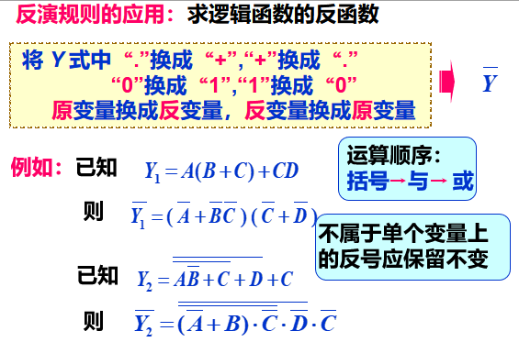

Slide 8
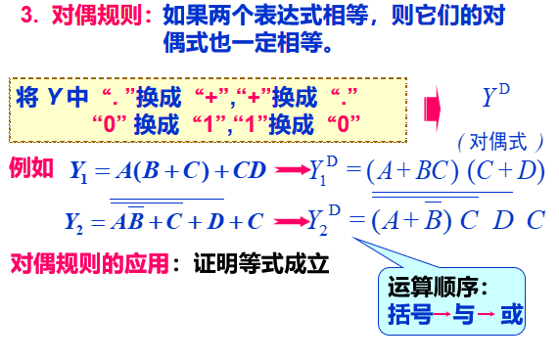
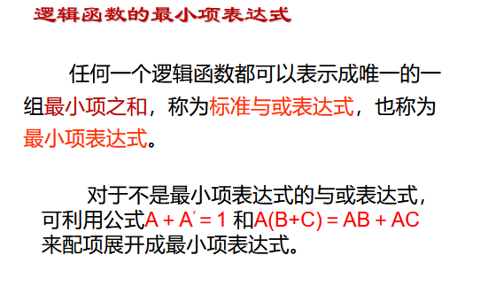

Slide 9
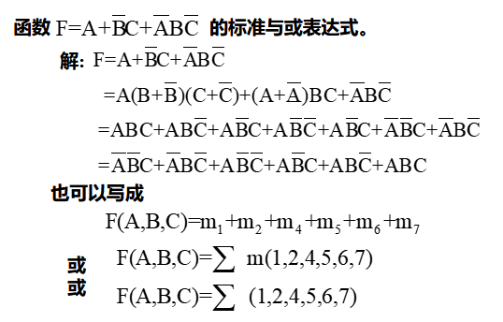
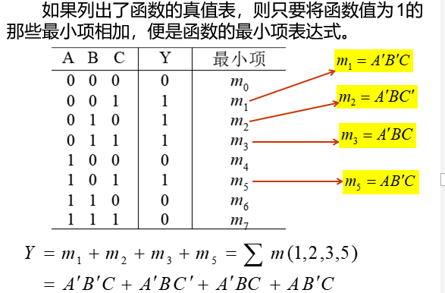

Slide 10
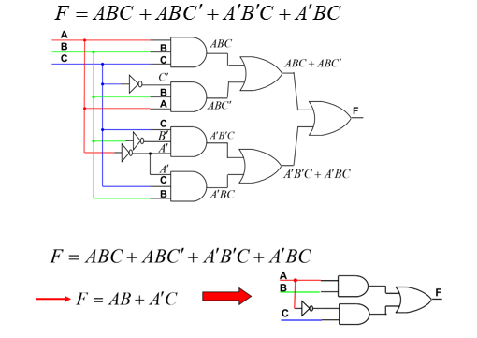

Slide 11
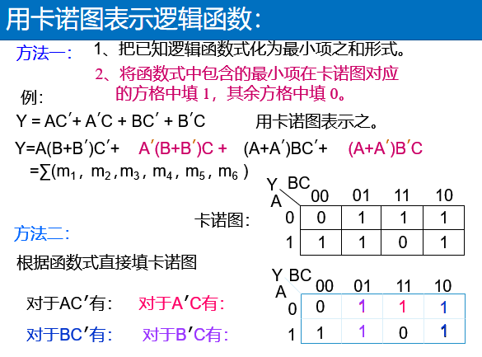

Slide 12
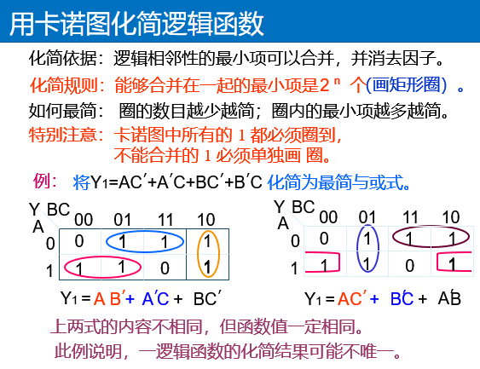

Slide 13
例：设计三人表决电路（A、B、C）。每人一个按键，如果同意则按下，不同意则不按。结果用指示灯表示，多数同意时指示灯亮，否则不亮。用与非门实现.
解:
1.首先指明逻辑符号取“0”、“1”的含义。三个按键A、B、C按下时为“1”，不按时为“0”。输出量为 L，多数赞成时是“1”，否则是“0”。

Slide 14
2.根据题意列出真值表
3.画出卡诺图化简：
A B C L
0 0 0 0
0 0 1 0
0 1 0 0
0 1 1 1
1 0 0 0
1 0 1 1
1 1 0 1
1 1 1 1
BC
A
00
01
11
10
0
0
0
1
0
1
0
1
1
1
AC
BC
AB
L= AC + BC + AB

Slide 15
4、用与非门实现逻辑电路
A
B
C
L

Slide 16
用74138
A B C L
0 0 0 0
0 0 1 0
0 1 0 0
0 1 1 1
1 0 0 0
1 0 1 1
1 1 0 1
1 1 1 1
L=m3+m5+m6+m7
=（m3’×m5’×m6’×m7’）’
把最小项对应输出端口用与非门连接得到L

Slide 17
优先编码器74148
低电平表示“电路工作，但无编码输入”
低电平表示“电路工作，且有编码输入”
输入：逻辑0(低电平）有效
输出：逻辑0(低电平）有效

Slide 18
二进制译码器 (Binary Decoder)
A₀
Y₀
A₁
二进制
译码器
Y₁
输入 n 位二进制代码
输出 m 个
信号 m = 2^{n}
…
…
A_{n-1}
Y_{m-1}
如： 2 线 — 4 线译码器
3 线 — 8 线译码器
4 线 — 16 线译码器

Slide 19
3位二进制译码器 ( 3 线 – 8 线)
A₀
Y₀
3 位
二进制
译码器
Y₁
0 0 0
0 0 0 0 0 0 0 1
A₁
…
0 0 1
0 0 0 0 0 0 1 0
0 1 0
0 0 0 0 0 1 0 0
A₂
Y₇
0 1 1
0 0 0 0 1 0 0 0
1 0 0
0 0 0 1 0 0 0 0
真值表
1 0 1
0 0 1 0 0 0 0 0
1 1 0
0 1 0 0 0 0 0 0
函数式
1 1 1
1 0 0 0 0 0 0 0

Slide 20
集成 3 线 – 8 线译码器 -- 74LS138
V_{CC}
Y₀
Y₁
Y₂
Y₃
Y₄
Y₅
Y₆
Y₀
Y₁
Y₂
Y₃
Y₄
Y₅
Y₆
Y₇
16
15
14
13
12
11
10
9
Y₀
Y₁
Y₂
Y₃
Y₄
Y₅
Y₆
Y₇
引脚排列图
74LS138
功能示意图
74LS138
A₀
A₁
1
2
3
4
5
6
7
8
A₂
ST_{B}
ST_{C}
ST_{A}
A₀
S₁
A₁
A₂
S₃
A₀
S₂
A₁
A₂
S₃
S₂
S₁
Y₇
地
输入选通控制端
芯片禁止工作
芯片正常工作

Slide 21
Yi’表示低电平逻辑有效

Slide 22
当S₁=1, =0, =0（即S=1）时，可得输出

Slide 23
例 试用3线－8线译码器74138设计一个多输出的组合逻辑电路。输出逻辑函数式为

Slide 24
解：
化为最小项之和的形式：
当S₁=1, S₂′=S₃′=0时,令A₂=A, A₁=B, A₀=C ,则

Slide 25
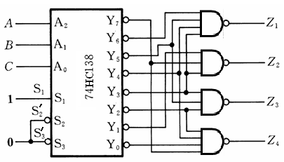
画电路图

Slide 26
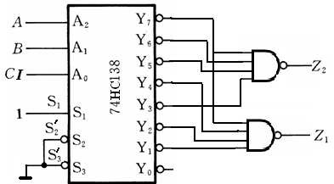
例：分析下图电路逻辑功能。

Slide 27
解：

Slide 28
数据选择/复用器 ( Data Selector/Multiplexer )
能够从多路数据输入中选择一路作为输出的电路
一、4 选 1 数据选择器
1. 工作原理
输
入
数
据
D₀
输
出
数
据
2. 真值表
4选1
数据选择器
D₀
D₁
D₂
D₃
D₁
Y
D₂
D A₁ A₀
Y
D₃
D₀ 0 0
D₀
D₁ 0 1
D₁
A₁
A₀
D₂ 1 0
D₂
选择控制信号
0
0
1
1
0
1
0
1
D₃ 1 1
D₃
3. 函数式

Slide 29
集成数据选择器
74151 74LS151 74251 74LS251
1. 8 选 1 数据选择器
V_{CC}
D₄
D₅
D₆
D₇
A₀
A₁
A₂
引
脚
排
列
图
功
能
示
意
图
0
D₀
D₁
D₂
D₃
D₄
D₅
D₆
D₇
D₀
D₁
D₂
D₃
D₄
D₅
D₆
D₇
Y
Y
1
16
15
14
13
12
11
10
9
使能
74LS151
MUX
禁止
1
2
3
4
5
6
7
8
……
D₇
D₀
A₂
A₁
A₀
S
D₃
D₂
D₁
D₀
Y
Y
S
地
1
╳ ╳ ╳
0
0 0 0
0 0 1
0 1 0
0 1 1
1 0 0
1 0 1
1 1 0
1 1 1
A₂ ∼ A₀ — 地址端
D₇ ∼ D₀ — 数据输入端

Slide 30
二、集成数据分配器
用 3 线-8 线译码器可实现 1 路-8 路数据分配器
数据输出
S₁ — 数据输入（D）
Y₀
Y₁
Y₂
Y₃
Y₄
Y₅
Y₆
Y₇
Y₀
Y₁
Y₂
Y₃
Y₄
Y₅
Y₆
Y₇
74LS138
A₀
S₂ — 数据输入（D）
A₁
A₂
ST_{B}
ST_{C}
ST_{A}
A₀
A₁
A₂
S₃
S₂
S₁
地址码
数据输入
(任选一路)

Slide 31
用数据选择器设计组合逻辑电路
步骤：
1.列出所求逻辑函数的真值表，写出其最小项表达式。
2.根据上述函数包含的变量数，选定数据选择器。
3.对照比较所求逻辑函数式和数据选择器的输出表达式确定选择器输入变量的表达式或取值。
4.按照求出的表达式或取值连接电路，画电路连线图。

Slide 32
例
解：
①写出最小项表达式
②选用8选1数据选择器74xx151，当S′=0时， 令A₂=A、A₁=B 、A₀=C,代入上式得：
③对照74HC151输出表达式，求D_{i}

Slide 33
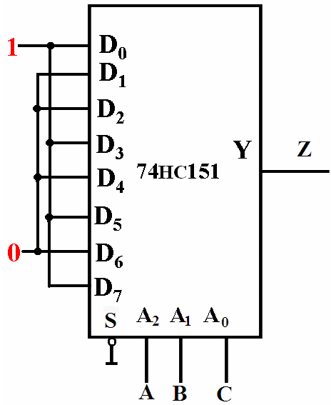
比较Z和Y，得：
④画连线图

Slide 34
竞争－冒险
一.竞争－冒险的概念
在组合电路中，当输入信号的状态改变时，输出端可能会出现不正常的干扰 信号，使电路产生错误的输出，这种现象称为 竞争冒险。

Slide 35
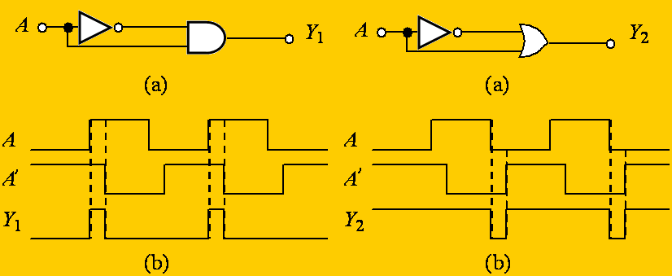
二.产生竞争－冒险的原因
原因：主要是门电路的延迟时间产生的。
干扰信号

Slide 36
三. 检查竞争－冒险的方法
只要输出端的逻辑函数在一定条件下能简化成
或
则可出现竞争－冒险现象。

Slide 37
消除竞争冒险
00
01
11
10
0
0
0
1
1
相切接触
1
0
1
1
0
增加冗余项
X
Z
F
Y

Slide 38
Q = Q
“保持”
Q = 0
Q
Q
0 态
Q = 1
“置 0”或“复位” (Reset)
&
&
Q = 1
1 态
Q = 0
“置 1”或“置位” (Set)
S
R
Q和Q 均为高电平U_{H}
R 先撤消：
1 态
S 先撤消：
0 态
状态不定
(随机)
信号同时撤消：

Slide 39
简化波形图
状态翻转过程需要一定的延迟时间,
如 1 → 0，延迟时间为 t_{PHL}；
0 → 1， 延迟时间为 t_{PLH} 。
由于实际中翻转延迟时间相对于脉
冲的宽度和周期很小，故可视为0。
Q
Q
G₁
&
&
信号不同时撤消，状态确定
信号同时撤消,出现不确定状态
S
R
设触发器初始状态为0：
S
R
Q
Q
Q
Q

Slide 40
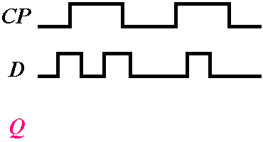
边沿 D 触发器
一、电路组成及符号
二、工作原理
Q
Q
Q
Q
主从触发器
从
主
S C1 R
Q_{M}
C1
CP 下降沿时刻有效
1
Q_{M}
1D
1
D
CP
S
C1
R
符号
S
R
1
D
CP
当CP=0 主触锁，从触开
当CP=1 主触开，从触锁

Slide 41
（二）TTL 边沿 JK 触发器
74LS112 (双 JK 触发器)
CP 下降沿触发（注意端口有取反圆圈）
异步复位端 R_{D}、异步置位端 S_{D} 均为低电平有效
JK触发器主要特点
(一) CP 的上升沿或下降沿触发；
(二) 抗干扰能力极强，工作速度很高，在触发沿瞬间，按 的规定更新状态；
(三) 功能齐全(保持、置 1、置 0、翻转)，使用方便。

Slide 42
时钟触发器功能分类
(一) RS 型触发器
符号
特性表
特性方程
Q
R S | Q ^{n+1} | 功能
0 0
0 1
1 0
1 1
Q
Q ^{n}
保持
约束条件
C1
1
置1
1S IR
CP 下降沿 时刻有效
0
置0
CP
S R
不用
不许
看清楚时钟端有没有反向的圆圈，有为下降沿，没有就是上升沿，后面几种触发器同样

Slide 43
(二) JK 型触发器
符号
特性表
特性方程
Q
Q
J K | Q ^{n+1} | 功能
0 0
0 1
1 0
1 1
Q ^{n}
保持
C1
CP下降沿 时刻有效
J K
0
置0
1
置1
CP
J K
Q ^{n}
翻转

Slide 44
(三) D 型触发器
符号
特性表
特性方程
Q
Q
D | Q ^{n+1} | 功能
0 | 0
1 | 1
置 0
CP 上升沿 时刻有效
C1
1D
置 1
CP
D

Slide 45
(四) T 型触发器
Q
Q
T | Q ^{n+1} | 功能
0 | Q ^{n}
1 | Q ^{n}
C1
保持
1T
翻转
CP 下降沿时刻有效
T
CP
(五) T′ 型触发器
Q
Q
Q ^{n} | Q ^{n+1} | 功能
0 | 1
1 | 0
C1
CP 下降沿时刻有效
翻转
CP

Slide 46
时序逻辑
时序逻辑电路有两个特点：
时序逻辑电路包含组合逻辑电路和存储电路两部分，存储电路具有记忆功能，通常由触发器组成
存储电路的状态反馈到组合逻辑电路的输入端，与外部输入信号共同决定组合逻辑电路的输出

Slide 47
时序逻辑电路的分类：
同步时序电路 （同一时钟）
根据存储电路的动作特点
异步时序电路（非同一时钟）
米利（Mealy）型时序电路
与输入&现态 有关
按输出信号的特点
穆尔(Moore)型时序电路
仅决定于现态

Slide 48
完整题目做法与步骤示例：计教不考
分析举例如下电路
Y
&
[解]
写方程式
FF₀
FF₁
FF₂
时钟方程
1J
1J
1J
C1
C1
C1
1K
1K
1K
输出方程
CP
(同步)
(Moore 型)
特性方程
驱动方程
状态方程

Slide 49
计算，列状态转换表
由现态A到次态
CP | Q₂ Q₁ Q₀ | Y
0
1
2
3
4
5
0
1
2
0 0 0
1
0 0 1
1
0 1 1
1
画状态转换图
1 1 1
1
/1
/1
/1
/1
/1
000
001
011
111
110
100
1 1 0
1
1 0 0
0
有效状态和有效循环
/0
由现态B到次态
0 1 0
1
/1
010
101
1 0 1
1
无效状态和无效循环
0 1 0
1
/1

Slide 50
能否自启动?
能自启动：
存在无效状态，但没有
形成循环。
不能自启动：
无效状态形成循环。
/1
/1
/1
/1
000
001
011
111
110
100
/0
有效状态和有效循环
/1
010
101
无效状态和无效循环
/1

Slide 51
画时序图
/1
/1
/1
/1
/1
000
001
011
111
110
100
CP下降沿触发
/0
CP
1 2 3 4 5 6
Q₂
0
0
0
0
0
1
0
1
1
1
1
1
1
1
0
1
0
0
0
0
0
Q₁
Q₀
Y

Slide 52
集成 4 位二进制同步加法计数器
1) 74LS161 和 74LS163
逻辑功能示意图
引脚排列图
0 0 1 1
0 0 0 0
V_{CC} CO Q₀ Q₁ Q₂ Q₃ CT_{T} LD
Q₀ Q₁ Q₂ Q₃
16 15 14 13 12 11 10 9
CT_{P}
CO
74161/3
CT_{T}
74161
LD
CP
1 2 3 4 5 6 7 8
CR CP D₀ D₁ D₂ D₃ CT_{P} 地
CR D₀ D₁ D₂ D₃
0 0 1 1
异步清零
CR = 0
Q₃ ∼ Q₀ = 0000
同步并行置数
CR=1，LD=0，CP↑
Q₃ ∼ Q₀ = D₃ ∼ D₀

Slide 53
74163
74161的状态表
输 入 | 输 出 | 注
CR LD CT_{P} CT_{T} CP D₃ D₂ D₁ D₀ | Q₃^{n+1} Q₂^{n+1} Q₁^{n+1} Q₀^{n+1}CO
0 × × × × × × × × 1 0 × × ↑ d₃ d₂ d₁d₀ 1 1 1 1 ↑ × × × × 1 1 0 × × × × × × 1 1 × 0 × × × × × | 0 0 0 0 0 d₃ d₂ d₁ d₀ 计 数 保 持 保 持 0 | 清零 置数
↑
CR = 1, LD = 1, CP↑
CT_{P} = CT_{T} = 1
二进制同步加法计数
CR = 1，LD = 1
CT_{P}CT_{T} = 0
保持
若 CT_{T} = 0
CO = 0
若 CT_{T} = 1

Slide 54
利用同步清零或置数端获得 N 进制计数
思 路：
当 M 进制计数到 S_{N –1} 后使计数回到 S₀ 状态
步 骤：
1. 写出状态 S_{N –1} 的二进制代码；
2. 求归零逻辑表达式；
3. 画连线图。
[例] 用4位二进制计数器 74163 构成十二进制计数器。
1.
= 1011
Q₀ Q₁ Q₂ Q₃
2. 归零表达式：
1
CT_{P}
CO
&
74163
LD
CT_{T}
CP
CR
3. 连线图
同步置零
D₀ D₁ D₂ D₃
同步清零

Slide 55
利用异步清零或置数端获得 N 进制计数
思 路：
当计数到 S_{N} 时，立即产生清零或置数信号，
使返回 S₀ 状态。（瞬间即逝 不依赖时钟）
步 骤：
1. 写出状态 S_{N} 的二进制代码；
2. 求归零逻辑表达式；
3. 画连线图。
[例] 用二-八-十六进制异步计数器74197构成十二进制计数器。
Q₀ Q₁ Q₂ Q₃
CT/
LD
&
CP₁
74197
状态S₁₂的作用：
产生归零信号
CP
CP₀
异步置零
CR
D₀ D₁ D₂ D₃
异步清零

Slide 56
十二进制计数器
&
CT_{P}
CO
1
Q₀ Q₁ Q₂ Q₃
CT_{T}
74161
LD
&
CP
D₀ D₁ D₂ D₃
1
CR
CT_{P}
CO
1
Q₀ Q₁ Q₂ Q₃
74161
LD
同步置数：
计到 S₁₂ = 1100 前（即从0000到S₁₁=1011），之后在CP有效时，使LD’有效，载入D3-D0值从零开始
CT_{T}
1
CP
D₀ D₁ D₂ D₃
CR
异步归零：计到 S12 = 1100时，(那一瞬间使得CR’=0)，不用等CP，随即从零开始

Slide 57
2) 用归零法或置数法获得大容量的 N 进制计数器
[例] 试用 74161 接成六十进制计数器。
用 S_{N} 产生异步清零信号：
用 S_{N–1} 产生同步置数信号：
先用两片74161构成 256 进制计数器
Q₀ Q₁ Q₂ Q₃
Q₄ Q₅ Q₆ Q₇
&
&
Q₀ Q₁ Q₂ Q₃
CO₀
Q₀ Q₁ Q₂ Q₃
1
CT_{P}
CO
CT_{P}
CO
74161
(0)
1
74161
(1)
1
CT_{T}
LD
CT_{T}
LD
CP
CR
1
CP
CR
1
CP
D₀ D₁ D₂ D₃
D₀ D₁ D₂ D₃

